Slide 1
LOS 10 MANDAMIENTOS
DEL MATRIMONIO

Slide 2
¿QUÉ ES UN MANDAMIENTO?
Mandamiento es una orden, un precepto, un estatuto, un reglamento que debe ser obedecido por haber sido dado por alguien que tiene autoridad para entregarlo y para someternos a la obediencia.
En el caso de Dios, los mandamientos que nos da es para asegurar nuestra sobrevivencia y nuestra felicidad.
Por ejemplo, al decir: «No adulterarás» deberíamos leerlo así: No te hagas daño ni le hagas daño a los demás que son tu prójimo.

Slide 3
MANDAMIENTO No. 1
HARÁN DE CRISTO LA RAZÓN DE SER DE SUS VIDAS

Slide 4
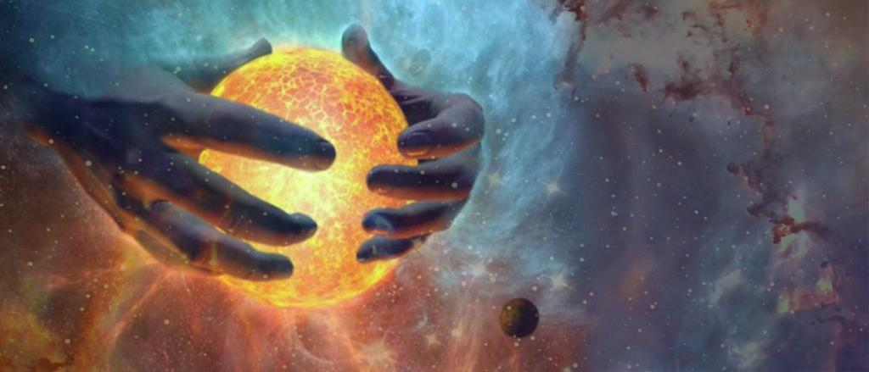
En el principio ya existía el Verbo, y el Verbo estaba con Dios, y el Verbo era Dios. Él estaba con Dios en el principio. Por medio de él todas las cosas fueron creadas; sin él, nada de lo creado llegó a existir.

Slide 10
TENDRAN A CRISTO COMO EL CENTRO DE SUS VIDAS
Poner a Cristo como el centro de nuestro matrimonio significa que él va a ser lo primero en nuestras vidas, incluso por encima de los hijos.
Significa que toda acción que emprendamos nos aseguraremos primero de que le trae gloria a él y si no lo hace, entonces no la emprenderemos.
Significa que nuestras vidas se trata sobre todo de tener un proyecto espiritual y de caminar juntos hacia el cielo.

Slide 13
MANDAMIENTO No. 2
AMARÁS A TU CÓNYUGE EN TODAS LAS DIMENSIONES

Slide 15
que enseñen a las mujeres jóvenes a amar a sus maridos…Tito 2:4

Slide 16
EL AMOR AGAPE: AMOR DE DIOS
Es el amor desinteresado, que puede dar y mantenerse dando sin esperar nada a cambio. Es el amor que impulsó a Cristo a venir y morir por nosotros. Es la clase de amor que salva a los matrimonios de las crisis
Es el amor incondicional ,satisface el deseo fundamental del corazón de toda persona. Cada ser humano necesita ser aceptado y que lo amen tal como es, con todos sus defectos.
Es la cura de todos los males del corazón.

Slide 18
1 CORINTIOS 13:4-8ª (NTV)
«El amor es paciente y bondadoso. El amor no es celoso ni fanfarrón ni orgulloso ni ofensivo. No exige que las cosas se hagan a su manera. No se irrita ni lleva un registro de las ofensas recibidas. No se alegra de la injusticia sino que se alegra cuando la verdad triunfa. El amor nunca se da por vencido, jamás pierde la fe, siempre tiene esperanzas y se mantiene firme en toda circunstancia. El amor jamás se extingue»

Slide 19
«Aunque las montañas cambien de lugar y los cerros se vengan abajo; mi Amor por ti no cambiará» (Isaías 54:10)

Slide 21
EPITHUMIA
Es deseo fuerte. Es la pasión física que sienten los esposos el uno por el otro y que se expresa en el deleite del encuentro sexual.
Esto dijo Sara: «¿Después que he envejecido tendré deleite, siendo también mi señor ya viejo?” (Génesis 18:12).
No es la parte mas importante del matrimonio, pero refleja cuan bien o mal van las otras cosas.

Slide 22
Amor Eros. Los griegos lo usaban para referirse al amor romántico. El amor que inspira poemas, dedica canciones, dice piropos, regala flores, mira a los ojos, escribe notas con corazones, da masajes y nos hace caminar por la arena con los pies descalzos contemplando una puesta de sol. Es el amor que nos anima a estar cerca del otro.
Debe ser correspondido para no morir.

Slide 24
AMOR STORGE
Es el «Afecto Natural». Es el que se siente por alguien de tu familia, tus padres, tus hijos. Es el amor que satisface la necesidad de pertenecer, de ser parte de un círculo estrecho. Es el amor que se obtiene por el mero hecho de ser PARTE DE LA FAMILIA.
Surge de forma espontanea, pero debe ser cultivado.
Se transmite de una generación a otra.

Slide 25
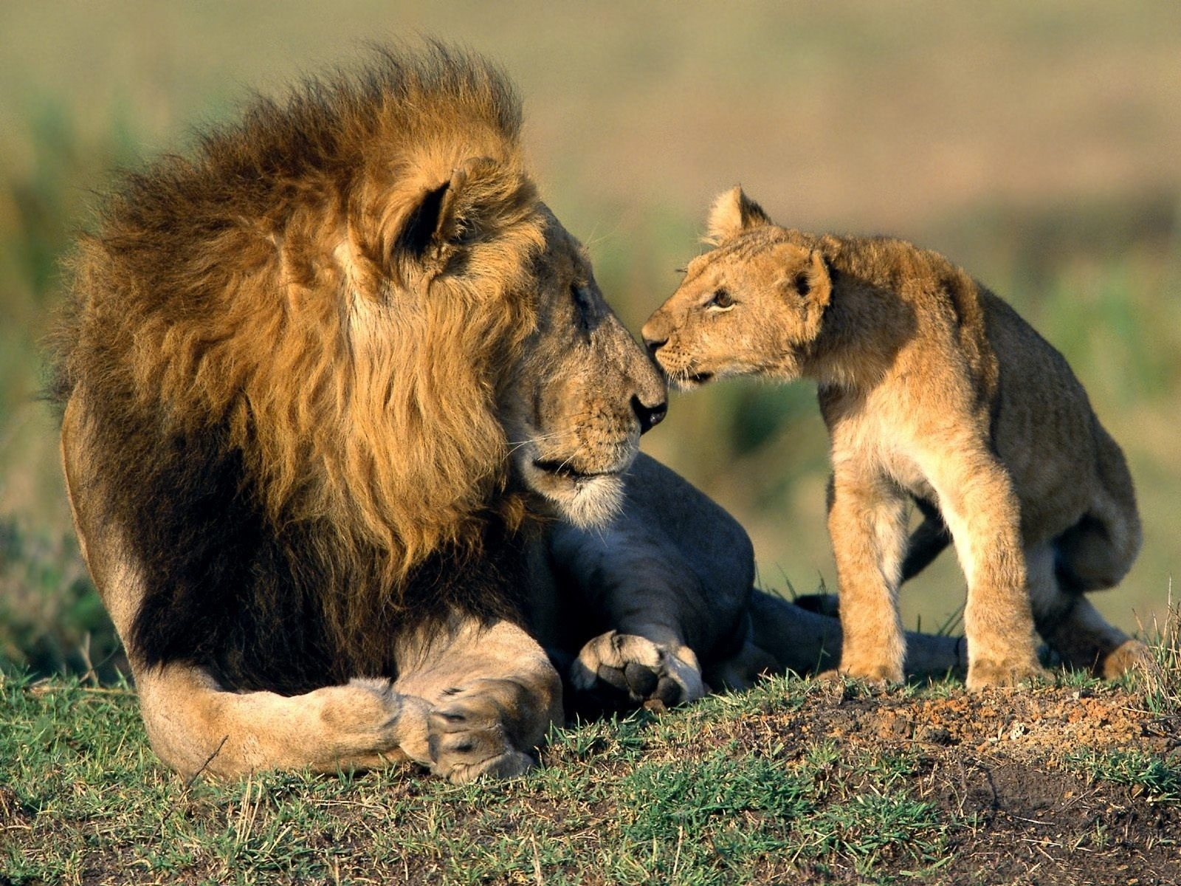

Slide 26
PHILEO : AMOR DE AMISTAD
El amor Phileo. Es el amor de AMISTAD. es el amor que se siente por un amigo apreciado de cualquier sexo.
Es la clase de amor que proporciona los placeres más constantes del matrimonio. Sin embargo, esta frecuentemente ausente en los matrimonios.
Si usted se queja de aburrimiento en su matrimonio, entonces esta es la clase de amor que está haciendo falta en su relación.
Es el amor que hace de un matrimonio bueno uno fabuloso.

Slide 27
Este próximo 24 de Octubre de Casaran Daniela y Pedro, poniendo así fin a una hermosa amistad de muchos años para dar paso al matrimonio.

Slide 28
LO QUIERO TODO
El amor Ágape es el más importante de todos. Es como la masa del biscocho. Es el pegamento mas fuerte de todos, porque viene de Dios.
Pero puedes tenerlo todo: Aceptación, romanticismo, pasión, amistad y entrega incondicional.
¿Le gustaría un amor así?.
Tu tierra prometida está delante de ti, solo tiene que pelear por ella sin rendirte.

Slide 29
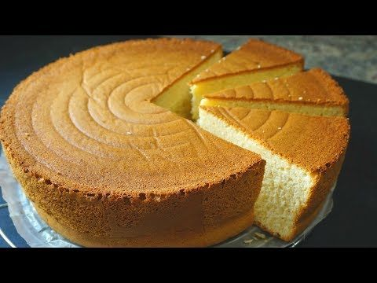
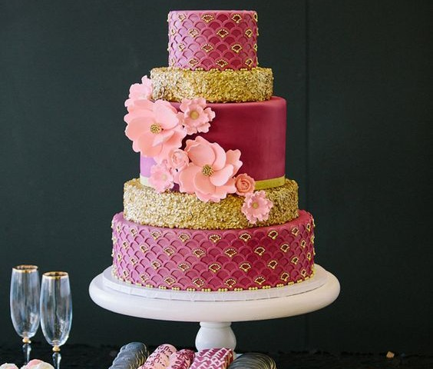

Slide 30
MANDAMIENTO No. 3
No tendrás amores extraños fuera de mi

Slide 31
NO TENDRAS OTROS AMORES FUERA DE MI
El amor verdadero no puede florecer en un corazón dividido. La infidelidad es para cónyuge lo que la idolatría era para Dios.
Con mucha frecuencia las infidelidades suceden con un amigo o una amiga del trabajo, del colegio, del gimnasio, etc. ¿Por qué?.
Por la necesidad de una relación significativa que no está siendo satisfecha dentro del matrimonio.

Slide 32
CONSECUENCIAS DE LA INFIDELIDAD
La infidelidad destruye la confianza, daña la autoestima del otro, corrompe el alma del que la comete, abre la puerta de enfermedades, causa trastorno emocionales y sicológicos a los hijos, nos llena de una sensación de fracaso.
Además mancha nuestro testimonio, hace que sea blasfemado en nombre de Dios, genera sentimientos de culpa, pone en riesgo el proyecto de familia que se ha construido hasta ese momento, entre otras muchas otras cosas.

Slide 34
HUIRAS DE LA TENTACION SEXUAL
Incluyendo la de internet. Estar detrás de una computadora no lo hace menos malo.
El coqueteo con el pecado es pecado. Jesús dijo que cualquiera que mira una mujer para codiciarla, ya adulteró con ella en su corazón. (Mateo 5:28)
De modo que cuando te detienes a admirar a otra persona , le estas robando a tu cónyuge.
No tienes libertad de parte de Dios para hacerlo y te expones a graves peligros. Recuerda que todo pecado comienza en la mente.

Slide 36
ADVERTENCIA CONTRA EL ADULTERIO
«Calma tu sed con el agua que brota de tu propio pozo. No derrames el agua de tu manantial; no la desperdicies derramándola por la calle. Pozo y agua son tuyos, y de nadie más; ¡no los compartas con extraños! ¡Bendita sea tu propia fuente! ¡Goza con la compañera de tu juventud, delicada y amorosa cervatilla! ¡SUS CARICIAS TE SATISFAGAN EN TODO TIEMPO!» (Proverbios 5:18-20)

Slide 37
PROVERBIOS 5:18-20
«¡EN SU AMOR RECREATE SIEMPRE! ¿Por qué enredarte, hijo mío, con la mujer ajena? ¿Por qué arrojarte en brazos de una extraña? El Señor está pendiente de la conducta del hombre; no pierde de vista ninguno de sus pasos. Al malvado lo atrapa su propia maldad; Su propio pecado lo sujeta como un lazo. Su indisciplina lo llevará a la muerte; su gran necedad, a la perdición.»

Slide 38
MANDAMIENTO No. 4
Acuérdate de las fecha especiales para celebrarlas

Slide 39
ACUERDATE DE TU CONYUGE PARA AGRADARLE
Puedes olvidar la fecha en que Cristóbal Colón descubrió América y hasta puedes vivir sin saber la fecha en que se proclamo la independencia nacional, pero no debes olvidar tu aniversario de bodas y el cumpleaños de tu cónyuge.
Además saca tiempo exclusivo para tu cónyuge cada mes, y tengan un día para ustedes.

Slide 41
MANDAMIENTO No. 5
Resaltarás las virtudes y minimizaras las diferencias

Slide 42
RESALTARÁS LAS VIRTUDES
Cuando usted está de novio debe andar con unos binoculares mirando siempre del lado del aumento para advertir cualquier defecto mientras hay tiempo.
Cuando usted se casa, eso binoculares debe ponerlos del lado opuesto para no estar fijándose en los defectos.
Debemos aprender a enfocarse en lo positivo del otro para sacar lo mejor de la relación.
Refuerce a su cónyuge en aquellas áreas en que es vulnerable y practique estar pendiente para elogiarle.

Slide 43
CANTAR DE LOS CANTARES 1:5-6
Mujeres de Jerusalén, soy morena, pero hermosa; morena como los campamentos de Quedar, hermosa como las cortinas de Salomón. No se fijen en que soy morena, ni en que el sol me ha quemado la piel. Mis hermanos se enojaron conmigo y me pusieron a cuidar las viñas, ¡y mi propia viña descuidé! (Cantar de los cantares 1:5-6)

Slide 44
CANTAR DE LOS CANTARES 4:1-3
¡Cuán bella eres, amada mía! ¡Cuán bella eres! Tus ojos, tras el velo, son dos palomas. Tus cabellos son como los rebaños de cabras que retozan en los montes de Galaad. Tus dientes son como ovejas recién trasquiladas, que ascienden luego de haber sido bañadas. Cada una de ellas tiene su pareja; ninguna de ellas está sola. Tus labios son cual cinta escarlata; tus palabras me tienen hechizado. Tus mejillas, tras el velo, parecen dos mitades de granadas.

Slide 45
CANTAR DE LOS CANTARES 4:5-7
Tu cuello se asemeja a la torre de David, construida con piedras labradas; de ella penden mil escudos, escudos de guerreros todos ellos. Tus pechos parecen dos cervatillos, dos crías mellizas de gacela que pastan entre azucenas. Antes de que el día despunte y se desvanezcan las sombras, subiré a la montaña de la mirra, a la colina del incienso. Toda tú eres bella, amada mía; no hay en ti defecto alguno.

Slide 46
el amor perfecto echa fuera el temor (1 Juan 4:18)

Slide 47
MANDAMIENTO No. 6
Serás activo y positivo en la comunicación

Slide 48
cariño
respeto
ATENCION

Slide 49
UNA SOLUCION DE FONDO
El punto común de todos los matrimonios felices es una fluida y positiva comunicación.
Comience por asegurar que su cuenta de banco emocional con su cónyuge tiene balance, antes de iniciar la comunicación.
Haga depósitos de cariño, envié mensajes, compre regalos, de un masaje, ayude con alguna tarea pendiente, sorprenda gratamente al otro, hable bien el ella (él) en publico, etc.

Slide 50
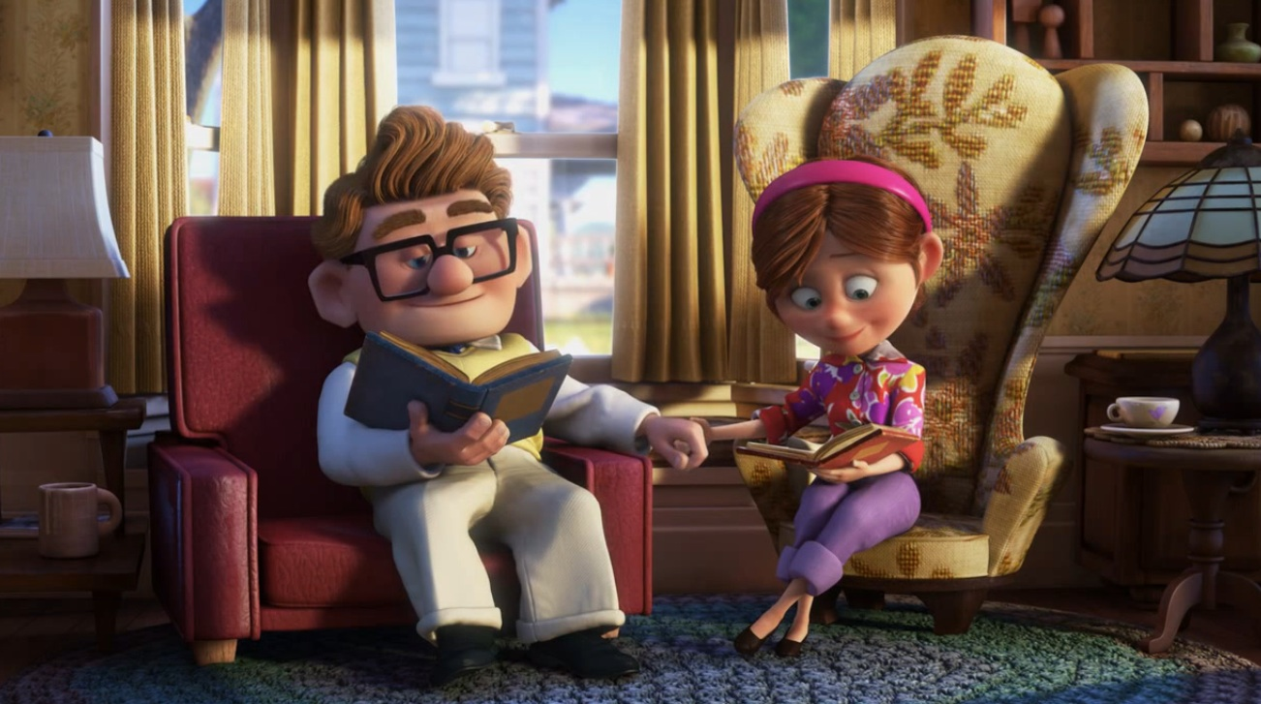

Slide 51
LA COMUNICACIÓN DEBE SER POSITIVA
Saque de caja de herramientas las critica, las amenazas, el uso de la fuerza, la iracundia, y todo tipo de actitud que se pueda considerar presión o chantaje. señalando faltas y exponiendo los puntos débiles lo único que logras es empeorar las cosas.
Si tiene cuentas pendientes con su cónyuge, apresúrese a pedir perdón y zanjar las diferencias antes que se vuelvan grandes.
Trate primero de entender y luego ser entendido.

Slide 52
ALGUNOS CONSEJOS
Antes de hablar con su pareja hable con Dios. Eche su ansiedad sobre él (1 Pedro 5:7).
Nunca reciba a su pareja con los guantes puestos. Espere que llegue, se ambiente, y se relaje.
Antes de comer o cuando se está muy cansado no es buen momento para conversar. Si su pareja siempre está muy ocupado (a), pídale una cita.

Slide 53
Y RECUERDE…
Al dialogar, vaya a la raíz del problema y no a las ramas. Por ejemplo, una esposa se puede quejar de que su esposo se va a pescar con sus amigos, cuando la queja real es que él no le da cariño, no la valora ni le presta atención.
Si cuando está con ella, él la escucha atentamente, la acaricia suavemente, le dice palabras dulces, entonces es posible que ella no se sienta desplazada y celosa.

Slide 54
AH! Y NO OLVIDE
Hable del asunto, no de la otra persona. Esto es evitar los ataques personales. En lugar de decir: “Eres un indolente”. Diga: “Me dolió mucho lo que hiciste”.
De está forma ataca usted la mala conducta sin descalificar a la persona misma.
Todo lo que se dice ha de ser verdad, pero no es necesario decir todas las verdades.
Puedes elegir entre tener la razón o ser feliz, entre tener un culpable o una pareja.

Slide 55
MANDAMIENTO No. 7
Honrarás a tus padres y amarás a tus hijos, pero tu cónyuge será tu prioridad

Slide 56
CUIDADITO COMPAI
Ten cuidado con decir: «Yo me case contigo, no con tu familia»
Evita cometer el error de hablar mal de la familia de tu cónyuge. Se sabio (a).
Él (Ella) sabe que tienen defectos, pero los ama como son y no necesita que le anden recordando sus debilidades.
Hasta donde sea posible, sirve de mediador (a) en los conflictos de tu cónyuge con su familia.

Slide 57
EL COMBO COMPLETO
Cuando te casas con alguien debes saber que tiene una familia y que esa familia también pasará a ser tu familia.
Procura con todo tu corazón asumir a sus padres como los tuyos y sus hermanos como tus hermanos. Crea las condiciones para que así sea, mientras dependa de ti (Mateo 7:12; Rom 12:18).
Tu cónyuge se sentirá muy bien de saber que aceptas y amas a su familia. Es posible que si algún día se meten en la relación sea para defenderte.

Slide 58
«Por esto dejará el hombre a su padre y a su madre, y se unirá a su mujer, y los dos serán una sola carne (Efesios 5:31)

Slide 59
CORTARÁS EL CORDÓN UMBILICAL
La única relación que se compara con la de Cristo y la iglesia es la relación matrimonial (Efe. 5:32).
Nunca permita que tus padres quieran decirle a tu cónyuge como deben llevar tu matrimonio. Ese es un asunto de ustedes dos. Te toca a ti confrontarlos!
Las sugerencia siempre son bienvenidas, las intromisiones NO.
Por tanto, evite correr hacia la casa de sus padres ante el menor problema, porque les da autoridad para meterse en los asuntos de su hogar.

Slide 60
SEA EL ABOGADO DE SU CÓNYUGE
Tampoco permitas que nadie te diga: «Yo soy tu mama» o «Yo soy tu papá», un esposo o una esposa se encuentra donde quiera.
El matrimonio es una relación sagrada. Es la base de la sociedad y de la iglesia. Tu mismo te beneficiaste del núcleo familiar. Tus padres y hermanos también lo hicieron.
Si otros hubieran atentado contra esa unidad, todos hubieron sufrido.

Slide 61
TAMPOCO LE DES PRIMACIA A LOS HIJOS SOBRE TU ESPOSA (O)
Ámenlos, cuídenlos, pero no que no le quiten el tiempo y la atención que necesita el Cónyuge.
Alguien dijo: «La mejor y mas rápida manera de dar por terminada la relación matrimonial es tener hijos.»
Que no le pase a usted. Si las cosas no van bien en el matrimonio, la solución no es engancharse enganche emocionalmente de ellos.

Slide 62
MANDAMIENTO No. 8
TENDRAN UN PLAN ECONÓMICO

Slide 63
NO SUELE DARSELE IMPORTANCIA
Se necesita un plan económico para atender las necesidades materiales de la familia, salir de momentos malos y aprovechar momentos buenos.
Cuando no hay un plan, la pareja discute por lo económico, no sabe a donde se va el dinero, no tienen nada ahorrado, no hay un buen seguro médico y no existe seguro de vida , no tienen idea de cuanto se tiene y cuanto se debe, no se le devuelve a Dios su parte , o peor, la búsqueda del dinero nos lleva a serles infieles a Dios. y el valor de nuestras posesiones disminuye a pesar de la inflación.

Slide 64
HAGA SU PLAN.
Comience haciendo un estado de situación familiar. (Ver ejemplo 1) Para saber lo que tiene
Luego hay que hacer un estado de ingresos y gastos del mes. (ejemplo 2). Lleve por un mes una lista de todos sus gastos e ingresos.
Finalmente, prepare un plan financiero o presupuesto familiar, al cual todos los miembros de la familia deberán acogerse.

Slide 65
Familia:
Estado de situación
Al Día _____ de Diciembre del 2008
 |  | %
Activos corrientes
Dinero (Banco, Caja, etc)
Cuentas por cobrar
Prendas y/o artículos de valor
Inventario
Total
Activos fijos
Casa, villa o finca
Carro, camioneta, camión o jeepeta
Mobiliario de hogar
Otros activos
Total
Pasivos
Cuentas por pagar
Préstamos por pagar
Tarjetas de crédito
Hipoteca
Total
Capital (Activos-Pasivos)

Slide 66
Familia
Estado de ingresos y gastos
al mes de Noviembre 2008
Ingresos | Montos | %
Salarios del Marido
Salarios de la mujer
Negocio familiar
Otros ingresos
Total
Gastos
Alimentación
Salud
Educación
Prestamos
Tarjetas de crédito (financiamiento y moras)
Casa, luz, teléfonos, cable
Vestimenta
Diversión
Transportación
Servicio en la casa
Mantenimiento de la casa
Otros gastos
Total
Diferencia

Slide 67
FAMILIA PANIAGUA Y BERIUETE
PRESUPUESTO 2018
INGRESOS | MONTOS
SALARIO 1 | 25,000.00
SALARIO 2 | 18,000.00
NEGOCIO | 12,000.00
TOTAL | 55,000.00
GASTOS
ALIMENTACIÓN | 15,000.00
SALUD | 3,000.00
EDUCACION | 6,000.00
PRESTAMO | 8,000.00
INTERES DE TARJETA | 1,500.00
TRANSPORTE | 2,500.00
SEGURO MEDICO | 800.00
SEGURO DE VIDA | 250.00
SERVICIOS (TELEFONOS, CABLE, LUZ) | 3,200.00
VESTIMENTA | 3,000.00
SALON Y BARBERIA | 2,000.00
OFRENDAS Y AYUDAS | 3,000.00
AHORRO PARA FINES DE INVERSION | 3,000.00
DIVERSIÓN Y ESPARCIMIENTO | 2,000.00
TOTAL | 53,250.00
DIFERENCIA | 1,750.00

Slide 68
MANDAMIENTO No. 9
TE MANTENDRAS CRECIENDO SIEMPRE

Slide 69
NO ES LA META, SINO EL CAMINO
Vivirás el matrimonio no como una meta, sino como un camino. Si lo consideras una meta es como decir “ya llegué”, entonces ya todo terminó, pones tu mente en parqueo y luego caes en la rutina y el aburrimiento.
Esto afecta todo aspecto de la vida del matrimonio, incluso hasta lo sexual.
El agua estancada produce mal olor, mosquitos y hasta ranas. Así el ser humano que se estancan adquiere muchas mañas y alimañas.

Slide 70
MIRA HACIA ADELANTE
Los casado deben tener siempre un proyecto por realizar, una aspiración, un viaje, un curso por hacer, algo que los motive a crecer y mirar siempre hacia adelante.
Comiencen a leer un buen libro que les renueve el entendimiento y los despierte del sueño.
Propónganse llevar un estudio Bíblico a alguien que ustedes saben que les gustaría recibirlo.
La clave está en procurar agradar al otro.

Slide 72
SOLO SE NECESITA UN POCO DE ESFUERZO
1. Construyan y vuelen un chichigua.
2. Vayan a la playa con un cardero de espaguetis con pan.
3. Cambien el orden de los muebles y de la cama.
4. Pinten y redecoren un espacio de la casa.
5. Vayan a un lugar que nunca hayan ido
6. Compren unos tarros y siembren algunas plantas.
7. Hagan un picnic en un parque.

Slide 73
MANDAMIENTO No. 10
NO DEJARÁS QUE EL SOL SE PONGA SOBRE TU ENOJO

Slide 74
TEXTO PARA RECORDAR
Efesios 4:26,27 dice: “No permitan que la ira los haga cometer pecados; que la noche no los sorprenda enojados. No les den ninguna oportunidad (lugar) al diablo para que los derrote” (Versión La palabra de Dios para todos).
La costumbre de acostarnos sin tratar los disgustos del día es fatal para nuestro matrimonio. Abre las puertas al resentimiento y la amargura, abre la puerta al Diablo.

Slide 75
PARA CONFIRMACIÓN
Repito lo que la Biblia dice: Enójense, pero sin pecar; que el enojo no les dure hasta la puesta del sol, .pues de otra manera se daría lugar al demonio.” (Efesios 4:26,27). Usted se acuesta enojado, pero amanece resentido y posteriormente amargado.
Luego tratar de vivir con ese resentimiento le deprimirá y agotará por completo en términos emocionales y espirituales.
No dejará al Espíritu Santo obrar en tu vida.

Slide 76
Conclusiones
Dios creó al hombre y la mujer para que vivieran una relación tan unida que es conocido como UNA SOLA CARNE.
Es la relación matrimonial la única comparada con la de Cristo y su iglesia (Efesios 5:23-27).
El enemigo sabe que si puede separar a los esposos logrará dañar la felicidad de ambos y también a la iglesia y la sociedad

Slide 77
RECOMENDACIONES
No se concentre en el problema, sino en el que se lo va a solucionar. ¡No lo olvide!
Haga usted lo que es posible, y déjele a Dios lo que es imposible (Lucas 18:27).
Fíate del Señor de todo tu corazón Y no te apoyes en tu propia prudencia. Reconócelo en todos tus caminos, Y él enderezará tus veredas. (Prov. 3:5,6)

Slide 79
WWW.IGLESIASDECRISTOSPM.COM

